Slide 1
ESCUELA NORMAL DE EDUCACION PREESCOLAR
PROBABILIDAD ESTADISTICA
MARLENE MUZQUIZ FLORES
CLAUDIA PAOLA GONZALE SANCHEZ

Slide 2
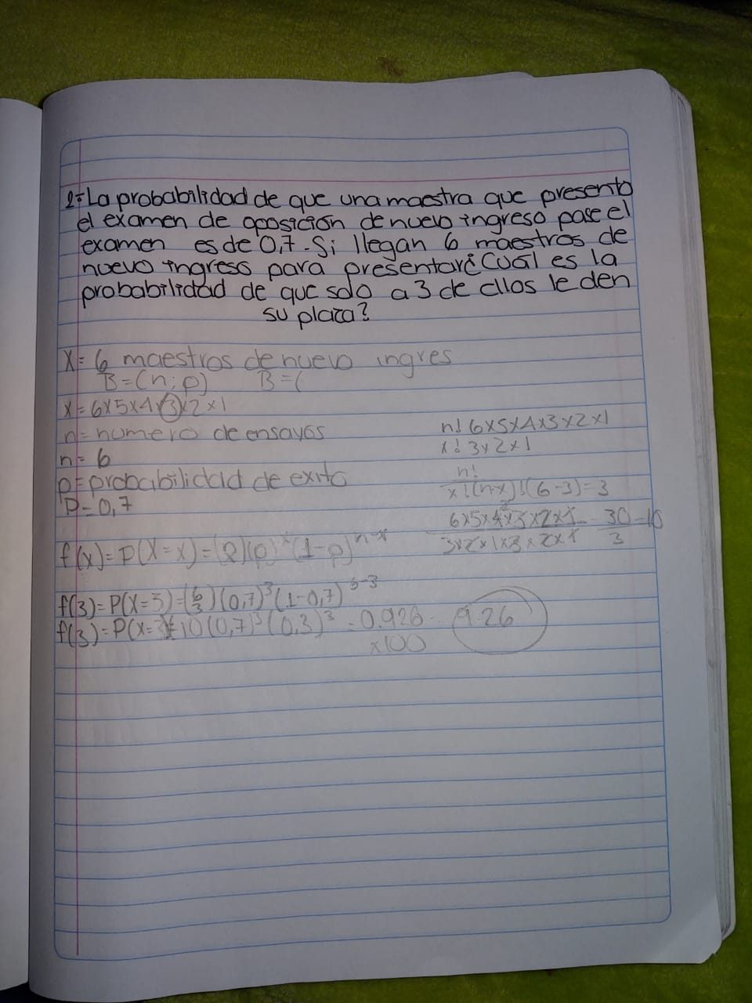
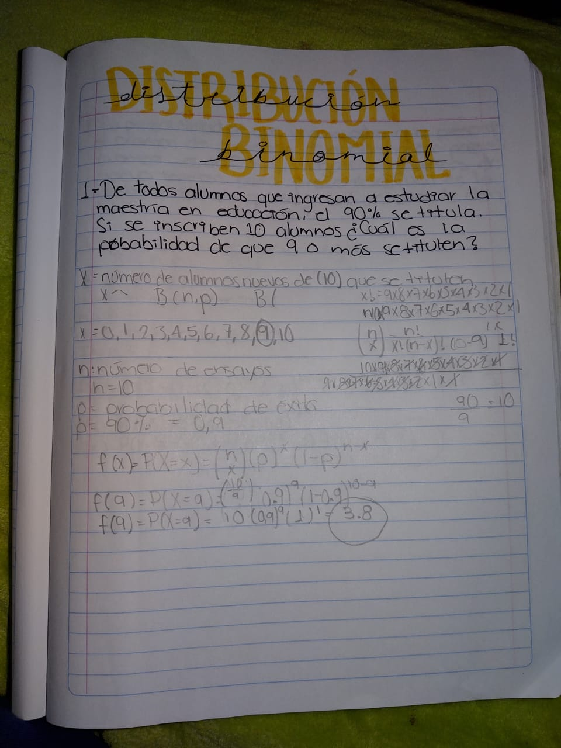
TAREA

